Slide 1
FILOSOFIA
Professor: Alexandre Luiz Zeni

Slide 2


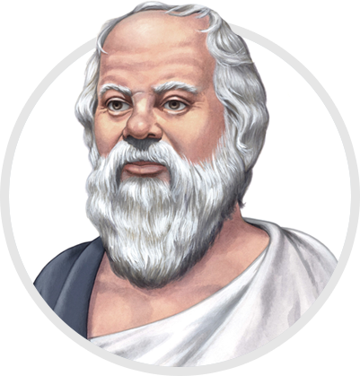



Platão
Atenas: 432 a.c – 347 a.c;
Discípulo principal de Sócrates (desde os 20 anos);
Fundador da Academia;

Slide 3
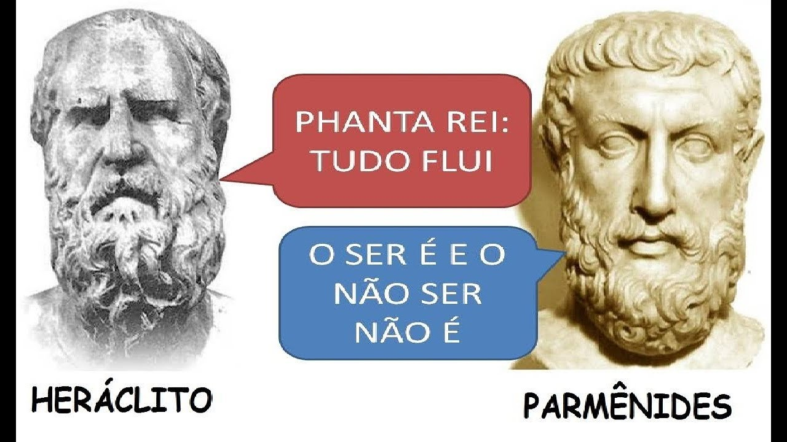

Slide 4
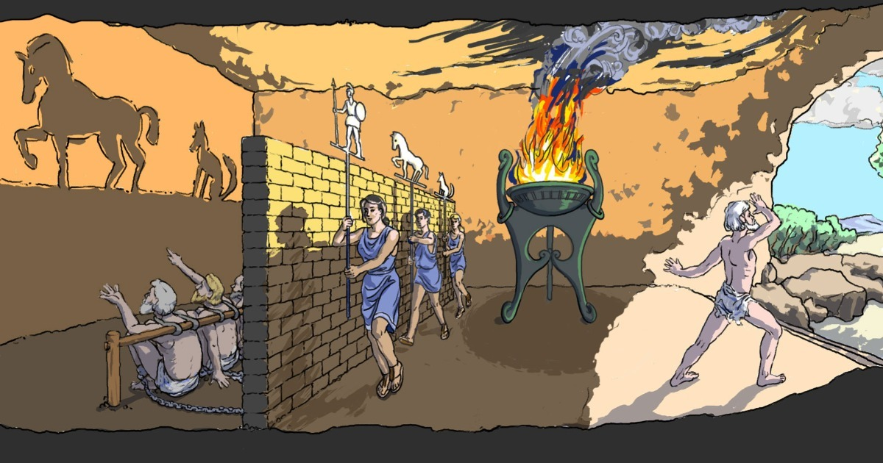
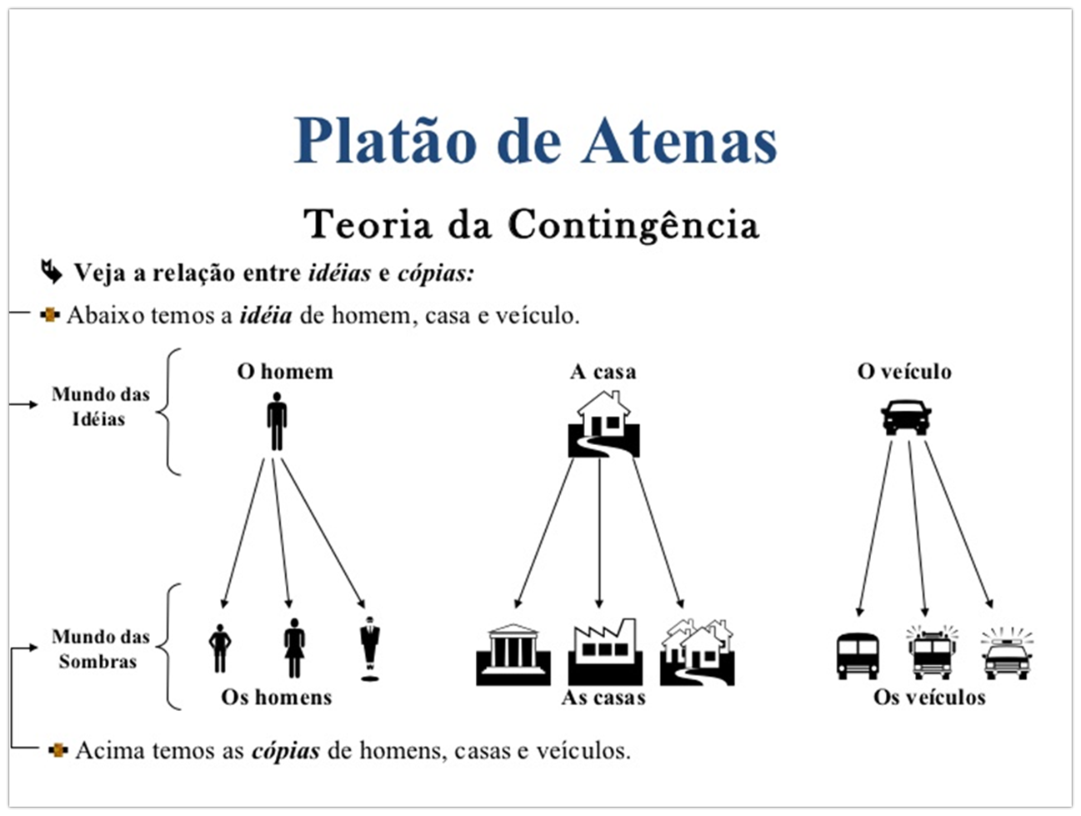
Teoria das Ideias
Mundo Sensível:
Distorcido – Cópia – Imitação – Imperfeito - mutável;
Mundo Inteligível:
Ideal – Harmônico – Belo – Eterno – imutável - Perfeito;

Slide 5
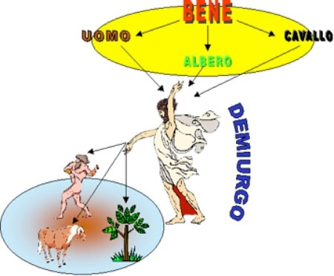

Slide 6


Slide 7
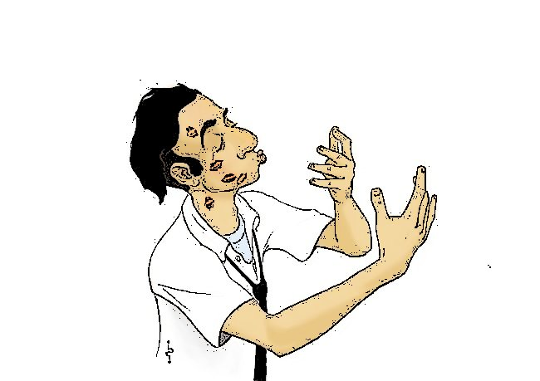
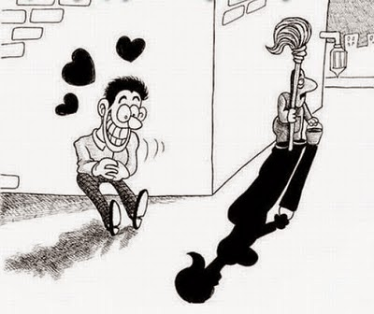

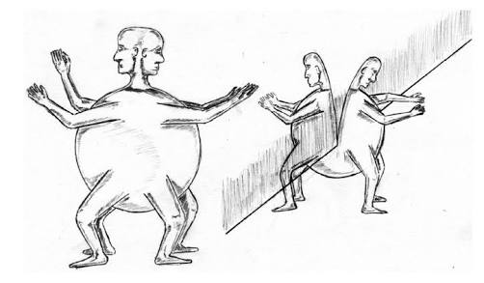
O AMOR
O que é amor?
Desejo;
O que é desejo?
A ausência;
Amor pelo que não:
Sou, tenho e faço;
Eros;
Eros Físico:
Perpetuação da espécie:
Eros metafísico:
Eternização do saber;
Amor:
Idealização;
Não Praticado;

Slide 9
Teoria do filósofo rei
Descontentamento com a “democracia” ateniense.
Políticos ignorantes e despreparados;
Cidade Ideal: Política ideal.
Governante sábio;
Método dialético:
Combater a retórica;
Construção da república;
Paideia (sistema educacional);

Slide 10
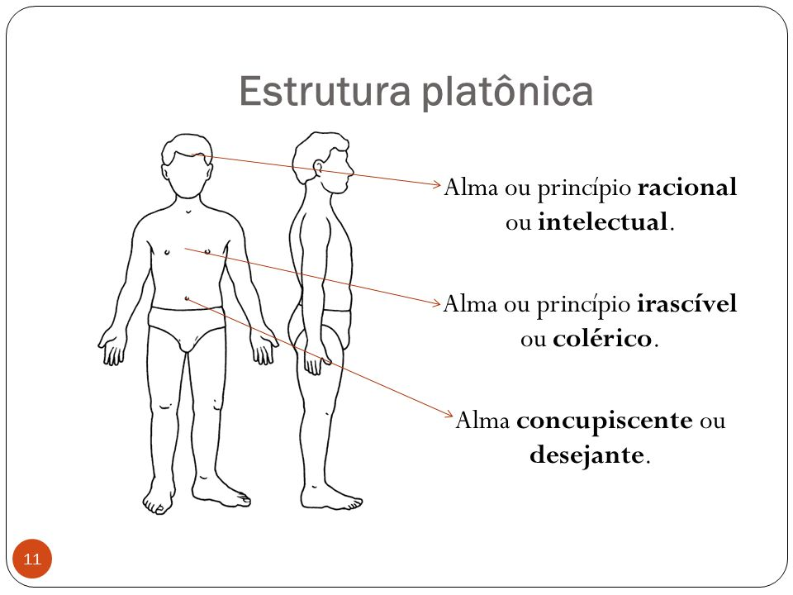
Teoria do filósofo rei
Política ideal: Justiça.
Lugares fixos aos cidadãos;
Critério natural particular;
Paideia: 3 etapas.
Locais de trabalho (Lavoura, comercio...);
Educação musaica (música, poesia, ginástica...);
Matemática, Aritmética, Geometria e Astronomia.
Rei/Filósofo → Sábio → Senso de Justiça;
Autogoverno;
Respeito a hierarquia;
Sofocracia:
Governo dos Sábios;

Slide 11
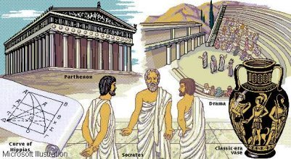
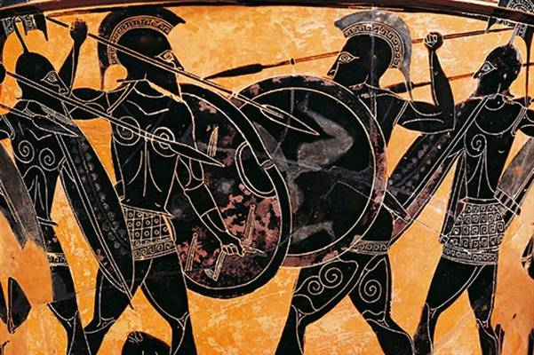
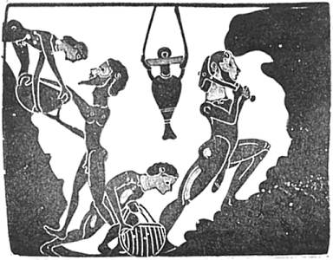
HIERARQUIA SOCIAL: Disposição natural das almas
FILÓSOFOS
GUERREIROS
TRABALHADORES

Slide 13


Slide 14
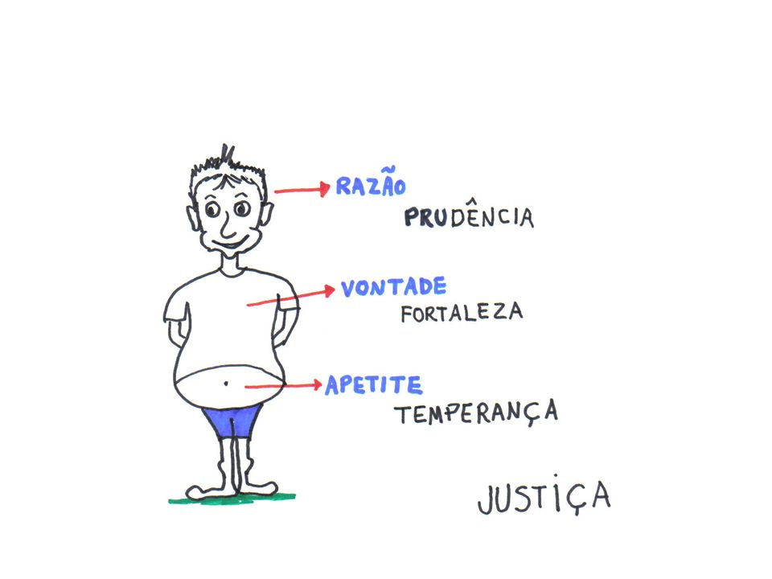
Justiça = Equilíbrio
Indivíduo justo
Cidade justa
Quando a razão governa emoções e desejos.
Onde cada repartição cumpre com suas funções sem interferir nas outras.
Injustiça = Desequilíbrio

Slide 16
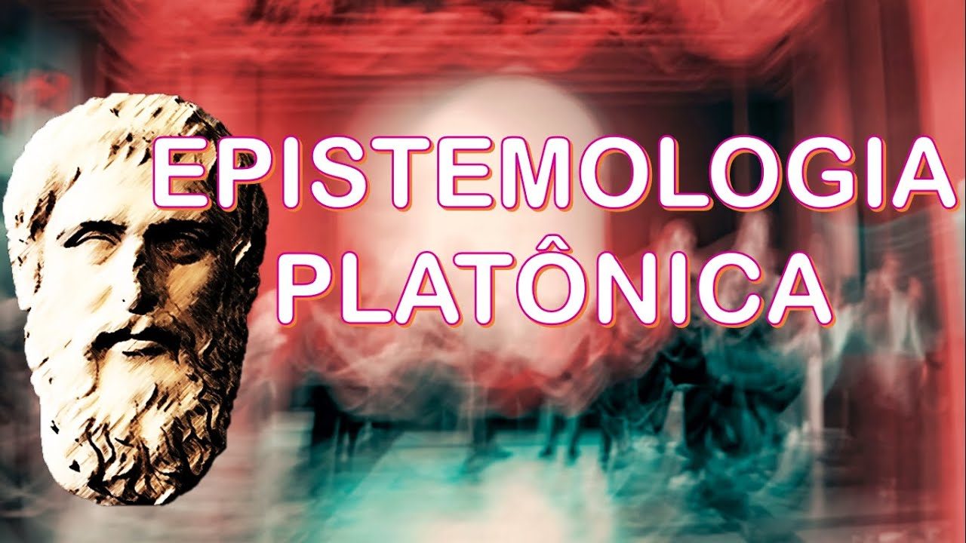

Slide 17
Teoria da Reminiscência
O corpo é o túmulo da alma.
Teoria das ideias:
Mundo Sensível;
Mundo Inteligível;
Homem:
Corpo (temporal);
Alma (eterna);
Mundo das ideias
O conhecimento é inato (alma).
Belo
Verdade
Os sentidos despertam a recordação na alma.
Conhecer é se lembrar.
Bem

Slide 19
estética
Platão
Dualidade: Sensível – Inteligível;
Artistas: Mímesis;
Cópia da cópia;
Não trazem verdades;
Enfraquecem o homem;
O Belo:
O que é eterno no mundo das ideias;
Inferior e inadequado;
Estimula elementos irracionais na alma: Paixões e instintos;
Artista desconhece a realidade do imitado;

Slide 20


Slide 21
(ENEM) Cidade justa é governada pelos filósofos, administrada pelos cientistas, protegida pelos guerreiros e mantida pelos produtores. Cada classe cumprirá sua função para o bem da pólis, racionalmente dirigida pelos filósofos. Em contrapartida, a cidade injusta é aquela onde o governo está nas mãos dos proprietários — que não pensam no bem comum da pólis e lutarão por interesses econômicos particulares.
CHAUI, M. Convite à filosofia. São Paulo: Ática, 2000.
O texto apresenta uma estrutura de governo da cidade ideal pensada por Platão, que postula uma indissociabilidade entre
A) cognoscência e relação intersubjetiva.
B) mitologia e teorias cosmogônicas.
C) cidadania e primazia da retórica.
D) moralidade e virtudes cardeais.
E) ética e exercício do poder.

Slide 22
(FUVEST) — É nesse ponto que eu estabeleço a distinção: para um lado os que ainda agora referiste — amadores de espetáculos, amigos das artes e homens de ação — e para outro aqueles de quem estamos a tratar, os únicos que com razão podem chamar-se filósofos. — Que queres dizer? — Os amadores de audições e de espetáculos encantam-se com as belas vozes, cores e formas e todas as obras feitas com tais elementos, embora o seu espírito seja incapaz de discernir e de amar a natureza do belo em si.
(Platão. A República, 2017. Adaptado.)
No excerto, Platão direciona aos artistas uma crítica que é fundamentada
a) na associação das artes com o conhecimento mitológico.
b) na impossibilidade de representação justa das ideias.
c) na necessidade de as artes terem um conteúdo verossímil.
d) no grande alcance popular atingido pelas peças artísticas.
e) no fato de os espetáculos serem parâmetros pedagógicos.

Slide 23
(ENEM) Os andróginos tentaram escalar o céu para combater os deuses. No entanto, os deuses em um primeiro momento pensam em matá-los de forma sumária. Depois decidem puni-los da forma mais cruel: dividem-nos em dois. Por exemplo, é como se pegássemos um ovo cozido e, com uma linha, dividíssemos ao meio. Desta forma, até hoje as metades separadas buscam reunir-se. Cada um com saudade de sua metade, tenta juntar-se novamente a ela, abraçando-se, enlaçando-se um ao outro, desejando formar um único ser.
PLATÃO. O banquete. São Paulo: Nova Cultural, 1987.
No trecho da obra O banquete, Platão explicita, por meio de uma alegoria, o
a) bem supremo como fim do homem.
b) prazer perene como fundamento da felicidade.
c) ideal inteligível como transcendência desejada.
d) amor como falta constituinte do ser humano.
e) autoconhecimento como caminho da verdade.

Slide 24
(Unicentro) Leia o texto a seguir.
Meu caro Gláucon, este quadro [...] deve agora aplicar-se a tudo quanto dissemos anteriormente, comparando o mundo visível através dos olhos à caverna da prisão, e a luz da fogueira que lá existia à força da luz do Sol. Quanto à subida ao mundo superior e à visão do que lá se encontra, se a tomares como à ascensão da alma ao mundo inteligível, não iludirás a minha expectativa, já que é teu desejo conhecê-la. [...] Pois, segundo entendo, no limite do cognoscível é que se avista, a custo, a ideia de Bem; e, uma vez avistada, compreende-se que ela é para todos a causa de quanto há de justo e belo; que, no mundo visível, foi ela que criou a luz, da qual é senhora; que no mundo inteligível, é ela a senhora da verdade e da inteligência, e que é preciso vê-la para ser sensato na vida particular e pública. (PLATÃO. República. Trad. Maria Helena da Rocha Pereira. Lisboa: Calouste Gulbenkian, 2010. p. 319.)
Sobre a teoria do conhecimento de Platão, considere as afirmativas a seguir.
I. Há um paralelo entre o Sol, no mundo sensível, e a ideia de Bem, no inteligível.
II. A realidade sensível é uma imitação das essências inteligíveis.
III. O conhecimento sensível é incompleto se não buscar compreender o inteligível.
IV. Conhecemos a realidade inteligível confiando no que recebemos via sensação.
Assinale a alternativa correta: a) Somente as afirmativas I e II são corretas. b) Somente as afirmativas I e IV são corretas. c) Somente as afirmativas III e IV são corretas. d) Somente as afirmativas I, II e III são corretas. e) Somente as afirmativas II, III e IV são corretas.

Slide 25
(ENEM) Estamos, pois, de acordo quando, ao ver algum objeto, dizemos: "Este objeto que estou vendo agora tem tendências para assemelhar-se a um outro ser, mas, por ter defeitos, não consegue ser tal como o ser em questão, e lhe é, pelo contrário, inferior". Assim, para podermos fazer estas reflexões, é necessário que antes tenhamos tido ocasião de conhecer esse ser de que se aproxima o dito objeto, ainda que imperfeitamente.
PLATÃO, Fédon. São Paulo: Abril Cultural, 1972. Na epistemologia platônica, conhecer um determinado objeto implica
a) estabelecer semelhanças entre o que é observado em momentos distintos. b) comparar o objeto observado com uma descrição detalhada dele. c) descrever corretamente as características do objeto observado. d) fazer correspondência entre o objeto observado e seu ser. e) identificar outro exemplar idêntico ao observa

Slide 26
(UEL) Segundo Platão, as opiniões dos seres humanos sobre a realidade são quase sempre equivocadas, ilusórias e, sobretudo, passageiras, já que eles mudam de opinião de acordo com as circunstâncias. Como agem baseados em opiniões, sua conduta resulta quase sempre em injustiça, desordem e insatisfação, ou seja, na imperfeição da sociedade. Em seu livro A República, ele, então, idealizou uma sociedade capaz de alcançar a perfeição, desde que seu governo coubesse exclusivamente
A) aos guerreiros, porque somente eles teriam força para obrigar todos a agirem corretamente.
B) aos tiranos, porque somente eles unificariam a sociedade sob a mesma vontade.
C) aos mais ricos, porque somente eles saberiam aplicar bem os recursos da sociedade.
D) aos demagogos, porque somente eles convenceriam a maioria a agir de modo organizado.
E) aos filósofos, porque somente eles disporiam de conhecimento verdadeiro e imutável.

Slide 27
(Unioeste) A crítica de Platão ao caráter mimético das narrativas poéticas e sua relação com a alma humana, é correto afirmar:
a) A parte racional da alma humana, considerada superior e responsável pela capacidade de pensar, é elevada pela natureza mimética da poesia à contemplação do Bem.
b) O uso da mímesis nas narrativas poéticas para controlar e dominar a parte irascível da alma é considerado excelente prática propedêutica na formação ética do cidadão.
c) A poesia imitativa, reconhecida como fonte de racionalidade e sabedoria, deve ser incorporada ao Estado ideal que se pretende fundar.
d) O elemento mimético cultivado pela poesia é justamente aquele que estimula, na alma humana, os elementos irracionais: os instintos e as paixões.
e) A reflexividade crítica presente nos elementos miméticos das narrativas poéticas permite ao indivíduo alcançar a visão das coisas como realmente são.

Slide 28
(Uepg) Sobre as ideias filosóficas apontadas por Platão, assinale o que for correto.
01) A teoria das ideias busca explicar o processo do conhecimento como passagem do mundo das sombras para o mundo das ideias.
02) O conhecimento verdadeiro é formado no mundo das ideias.
04) O conhecimento verdadeiro é formado no mundo sensível, onde o Ser é absoluto.
08) Os objetos sensíveis geram as opiniões.

Slide 29
(Uepg) Sobre a filosofia platônica, assinale o que for correto.
01) Para Platão, não se pode fazer do rei um filósofo, mas se deve fazer do filósofo um rei.
02) A filosofia platônica está encarregada apenas de estabelecer a diferença entre aparência e ilusão.
04) O segundo estágio de conhecimento refere-se às opiniões, porém apenas o mundo das formas é passível de conhecimento verdadeiro.
08) A política de Platão é antidemocrática, pois apenas aquele que adquire a ciência política poderá levar justiça a todos.

Slide 30
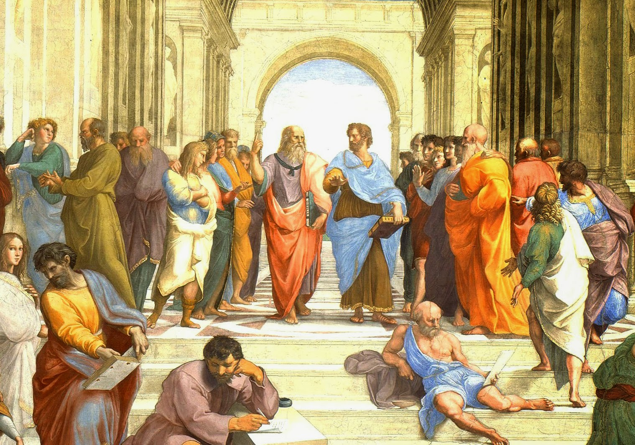

Slide 31


